Slide 1

CRYPTOAPEX
BERKE COŞKUN & SONER EŞKI

Slide 2


01
İhtiyaç Analizi
Projenin Tanımı
01.
02.
03.
PROJENIN AMACI
PROJENIN KAPSAMI
HEDEF KITLE
Projenin amacı, kullanıcıların kripto para ve döviz kurlarını takip edebilmelerini, bu kripto paraların ve kurların geçmiş verilerini görebilmelerini ve değişimleri kolayca analiz edebilmelerini sağlamaktır. Özellikle günlük değişimlerin net olarak vurgulandığı bir sistem geliştirilecektir.
Sistem, kripto para birimlerinin (ör. Bitcoin, Ethereum) ve döviz kurlarının (ör. Dolar, Euro) günlük değişimlerini kullanıcıya gösterecek. API entegrasyonu ile veri çekilecek ve bu veriler analiz edilip kullanıcılara gösterilecektir.
•Kripto para ticaretiyle ilgilenen bireysel yatırımcılar.
•Döviz piyasasını aktif olarak takip eden kullanıcılar.
•Anlık kur bilgilerine ihtiyaç duyan profesyonel ve bireysel kullanıcılar.

Slide 3
02
İhtiyaç Analizi
Ana Fonksiyonlar
01.
02.
03.
04.
API ENTEGRASYONU
VERI SAKLAMA
DEĞIŞIM GÖSTERIMI
KULLANICI ARAYÜZÜ
Döviz kurları ve kripto para birimleri için üçüncü parti bir API'den (Binance-Exchangerate) veriler düzenli olarak alınacak.
Her gün çekilen döviz ve kripto para verileri veritabanında saklanacak.
Bugünün ve dünün verileri karşılaştırılarak, aradaki fark kullanıcıya pozitif ya da negatif olarak (+/- değerlerle) gösterilecek.
Kullanıcılar anlık ve günlük değişimleri görebilecekleri basit bir grafik ve metin arayüzü ile etkileşimde olacak.

Slide 4
03
İhtiyaç Analizi
Kullanıcı Senaryoları
01.
02.
03.
Kullanıcı siteye giriş yaptığında anlık döviz ve kripto para bilgilerini görecek.
Kullanıcı, döviz veya kripto para birimi seçerek bu varlıkların dünden bugüne ne kadar değiştiğini inceleyebilecek.
Fiyatlar % belirli bir oranda artış ya da azalış gösterdiğinde kullanıcıya bir alarm bildirimi yapılabilecek.

Slide 5
04
İhtiyaç Analizi
Veri Akışı
01.
02.
03.
API’den her yarım saatte bir döviz ve kripto para verileri alınır.
Bu veriler veritabanına kaydedilir ve kullanıcının isteğine göre geçmiş tarihlerin verileriyle karşılaştırılarak kullanıcıya gösterilir.
Kullanıcı, belirli bir döviz veya kripto para biriminin geçmiş fiyatlarını görmek istediğinde, sistem veritabanından belirli zaman aralıklarında kaydedilmiş geçmiş fiyatları sorgular. Bu fiyatlar, kullanıcıya grafik veya tablo olarak sunulur.

Slide 6
05
İhtiyaç Analizi
Kullanılacak Teknolojiler
01.
02.
03.
04.
BACKEND
FRONTEND
VERITABANI
API SERVISI
•Python
•HTML
•CSS
•JavaScript
•SQLite
•Binance
•Exchangerate

Slide 7
06
İhtiyaç Analizi
Veritabanı Yapısı
01.
02.
03.
DÖVIZ VE KRIPTO PARA TABLOLARI
KULLANICI TABLOSU
FIYAT GEÇMIŞI TABLOSU
Veritabanında favori döviz ve kripto para birimleri için tablo oluşturulacak, günlük olarak fiyatlar kaydedilecek.
Kullanıcı verileri ve tercihlerinin saklandığı bir tablo olacak.
Favori kripto ve dövizlerin gün içi en düşük ve en yüksek fiyat verileri saklanır.

Slide 8
07
İhtiyaç Analizi
Güvenlik Gereksinimleri
01.
02.
03.
VERI ŞIFRELEME
API ANAHTARI
YEDEKLEME
Kullanıcı bilgileri şifrelenmiş olarak saklanacak.
API çağrıları sırasında güvenlik için gizli API anahtarları kullanılacak.
Hata durumlarında veri kaybını önlemek için veriler günlük olarak yedeklenecek

Slide 9
08
İhtiyaç Analizi
Kısıtlamalar
01.
02.
03.
API LIMITLERI
VERI GÜNCELLIĞI
VERI DEPOLAMA KISITLAMALARI
API sağlayıcının belirlediği istek sınırlarına dikkat edilmesi gerekiyor. Örneğin, ücretsiz sürümlerde API çağrı limiti sınırlı olabilir.
Kripto para ve döviz verilerinin anlık olarak çok hızlı değişmesi nedeniyle, veri güncelleme sıklığı ile sistem performansı arasında bir denge kurulmalı.
Eski fiyat verilerinin sürekli kaydedilmesiyle veritabanı boyutu artar. Bu durumda, veritabanı yönetimi zorlaşabilir, performans düşebilir ve saklama maliyetleri artabilir. Bu nedenle, eski verilerin bir süre sonra silinmesi gerekebilir.

Slide 10
09
İhtiyaç Analizi
Başarı Kriterleri
01.
02.
03.
Kullanıcılar site üzerinden anlık ve geçmiş döviz/kripto fiyatlarını sorunsuz şekilde görüntüleyebilmeli.
Fiyat değişimleri (+/-) net bir şekilde gösterilmeli ve sistem kararlı çalışmalı.
API’den veri düzenli olarak çekilmeli ve her günkü değişimler doğru hesaplanmalı.

Slide 11
10
İhtiyaç Analizi
Kısıtlamalar ve Riskler
01.
02.
03.
API SAĞLAYICI RISKI
VERI DEPOLAMA KISITLAMALARI
GÜVENLIK TEHDITLERI
API sağlayıcısının kapanması ya da limitlerinin aşılması veri alımında kesintilere yol açabilir.
Eski fiyat verilerinin sürekli kaydedilmesiyle veritabanı boyutu artar. Bu durumda, veritabanı yönetimi zorlaşabilir, performans düşebilir ve saklama maliyetleri artabilir.
Kullanıcı verilerinin ve API anahtarlarının korunamaması.
Sistem, veri sızıntılarına ve saldırılara karşı savunmasız olabilir.

Slide 12
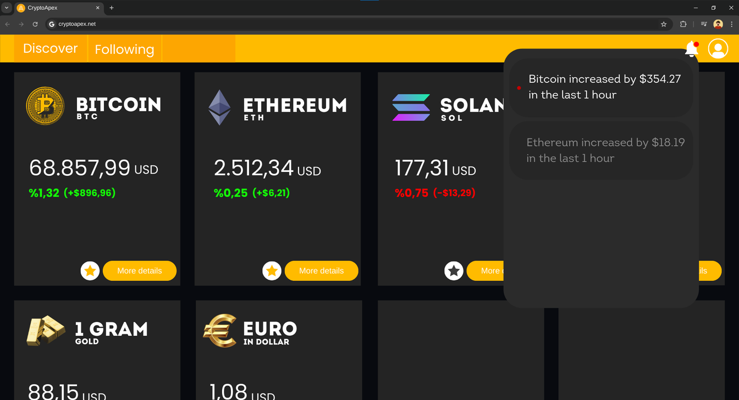

11
İhtiyaç Analizi
Sonuç
Sonuç olarak;
Bu proje, kullanıcıların döviz ve kripto para değişimlerini kolayca takip etmelerini sağlayarak finansal analiz yapmalarına yardımcı olacaktır. Başarılı bir veri akışı ve kullanıcı dostu arayüz, sistemin kullanıcılar için hızlı ve verimli çalışmasını sağlayacaktır.

